Slide 1



Google Search Appliance
NFE 204 – Base de données avancée I

Slide 2
Plan de la présentation
I –
Introduction
Principe de fonctionnement
Principales fonctionnalités
Mise en œuvre chez GMF
Conclusion

Slide 3
Introduction
Problématique :
Données importantes pour l’entreprise (présentations, études, procédures…)
De plus en plus de données, dans divers conteneurs, divers endroits…
Faciliter la recherche d’information pour le collaborateur
Fournir à l’internaute des informations pertinentes

Slide 4
Introduction
Solutions de Google:
Environnement google.fr au service des données de l’entreprise
GSA (Google Search Appliance) : « moteur de recherche universel » pour les entreprises.
« Appliance » intégrant matériel/logiciels, mise en œuvre et administration simplifiée
Permet recherche sur intranets, serveurs web, portails, BDD, partages de fichiers, CMS…

Slide 5
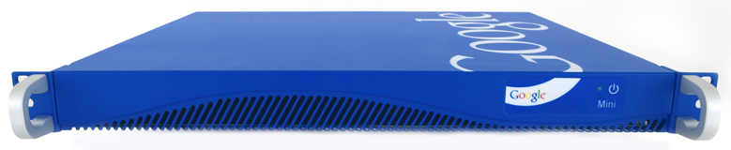
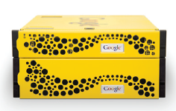
Les solutions de Google
Google Site Search
Pour les sites web
Facturation en fonction du nombre de requête de recherche par an
Google Mini
Version allégée du GSA (jusqu’à 300 000 doc)
Retiré en 2012
Google Search Appliance
GB-7007 (jusqu’à 10 millions de doc) et GB-9009 (jusqu’à 30 millions de doc en version standard)
Stéphane LY
5
Notes:
5

Slide 6
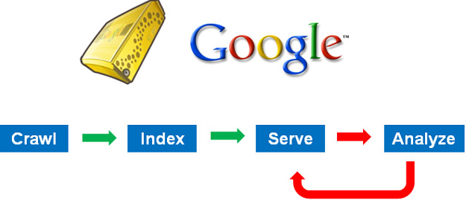
Principe de fonctionnement
Stéphane LY
6
Notes:
6

Slide 7
Principe de fonctionnement
Requête de recherche
Formulaire HTLM
<form method="GET" action="http://search.mycompany.com/search">
<input type="text" name="q" size="32" maxlength="256" value="query string">
<input type="submit" name="btnG" value="Google Search">
<input type="hidden" name="site" value="default_collection">
<input type="hidden" name="client" value="default_frontend">
<input type="hidden" name="output" value="xml_no_dtd">
<input type="hidden" name="proxystylesheet" value="default_frontend">
</form>
URL vers le GSA
http://search.mycompany.com/search?q=query+string &site=default_collection &client=default_frontend &output=xml_no_dtd &proxystylesheet=default_frontend
HTTP GET
GET /search?q=query+string&site=default_collection &client=default_frontend &output=xml_no_dtd &proxystylesheet=default_frontendHTTP/1.0
Stéphane LY
7
Notes:
7

Slide 8
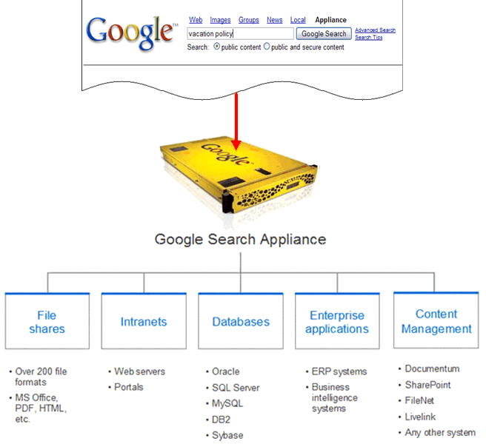
Principe de fonctionnement
Stéphane LY
8
Notes:
8

Slide 9
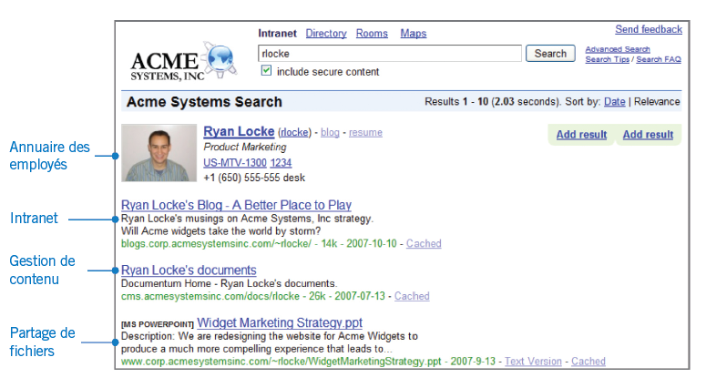
Principe de fonctionnement
Stéphane LY
9
Notes:
9

Slide 10
Le déploiement du GSA
Haute disponibilité, tolérance de panne et répartition de charge
3 types d’architecture
GSAn mirroring
GSA unification
GSAn distributed crawling and serving
Stéphane LY
10
Notes:
10

Slide 11
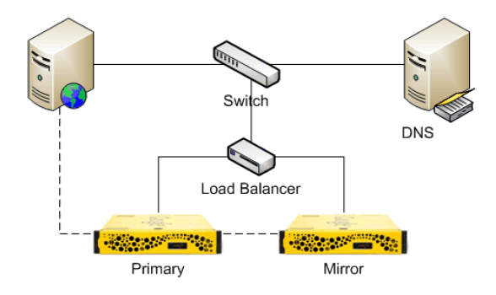
Mirroring
Réplication index entre GSA
Actif/Actif, Actif/Passif
Crawl/index sur GSA primaire
Administration sur GSA primaire
Stéphane LY
11
Notes:
11

Slide 12
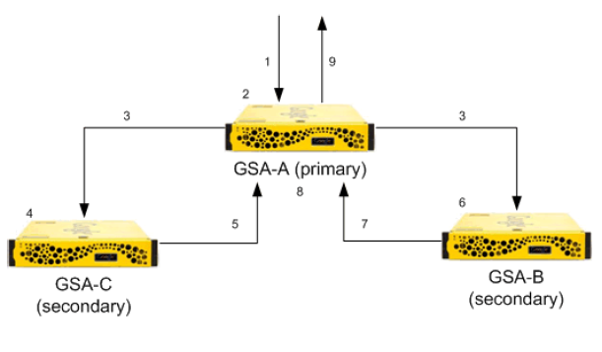
Unification
Etend les capacité du GSA
Permet de localiser GSA sur différents sites géographiques
1 GSA primaire, 1 ou plusieurs GSA secondaires
- GSA doivent avoir le même niveau de logiciel
Stéphane LY
12
Notes:
12

Slide 13
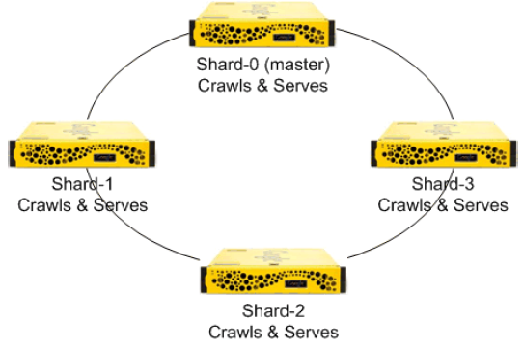
Distribuée
Etend les capacités du GSA
Configuration sur master
GSA doivent être de même model et même logiciels
Nécessite une bande passante élevée
Stéphane LY
13
Notes:
13

Slide 14
Principales fonctionnalités
Fonctionnalités offertes à l’utilisateur final
Suggestion de requête
Recherche communautaires
Recherche personnalisée (adapter résultats en fonction du groupe/service)
Requête associée (définir synonyme)
Résumé dynamique de page (extrait de la page)
Mise en cache des pages
Recherche par période, plage de nombres, booléenne avancée
Stéphane LY
14
Notes:
14

Slide 15
Principales fonctionnalités
Administration
Console d’administration Web
Contrôle SNMP (état du système, stat d’exploration)
Intégration de Google Analytics pour les sites web publique
Interface personnalisée (feuilles de style XSLT, assistant de conception de modèle)
Authentification (LDAP, NTLM, Kerberos…)
Connecteurs de contenu (interface SPI)
Stéphane LY
15
Notes:
15

Slide 16
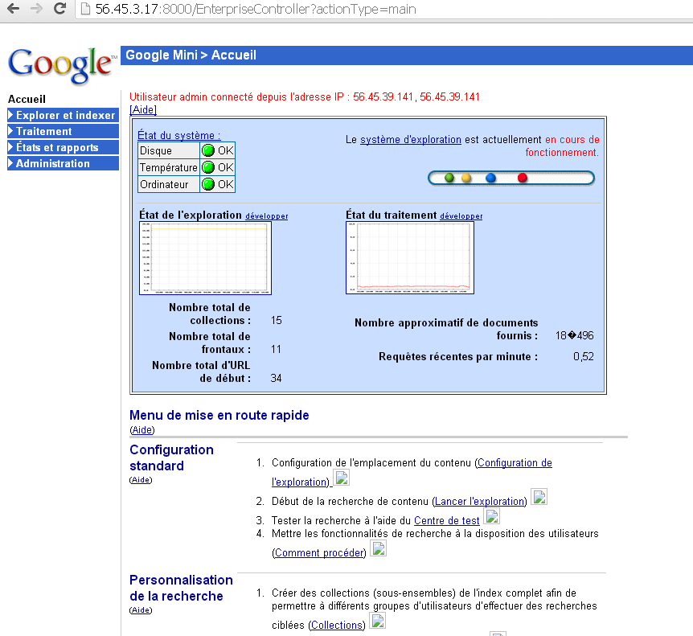
Mise en œuvre chez GMF
Stéphane LY
16
Notes:
16

Slide 17
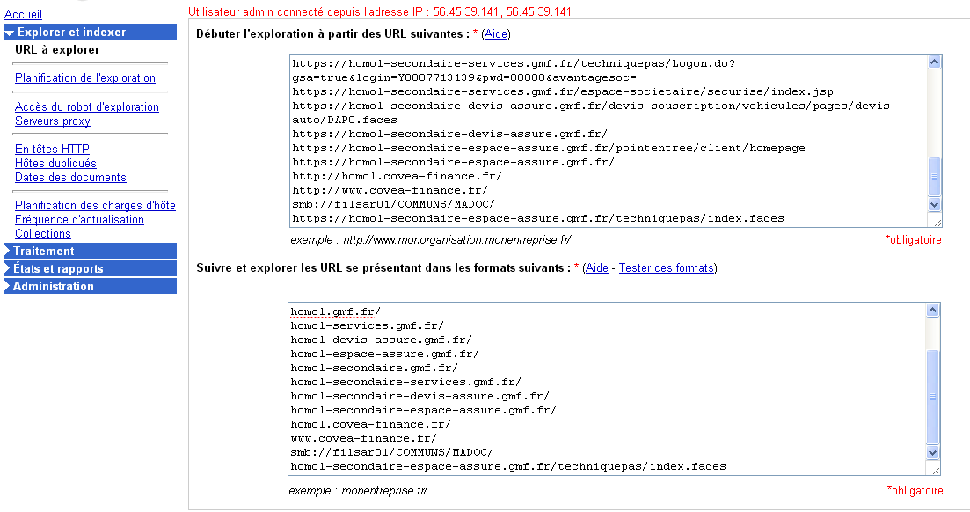
Mise en œuvre chez GMF
Stéphane LY
17
Notes:
17

Slide 18
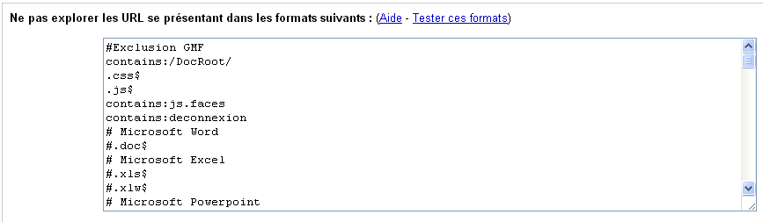
Mise en œuvre chez GMF
Stéphane LY
18
Notes:
18

Slide 19
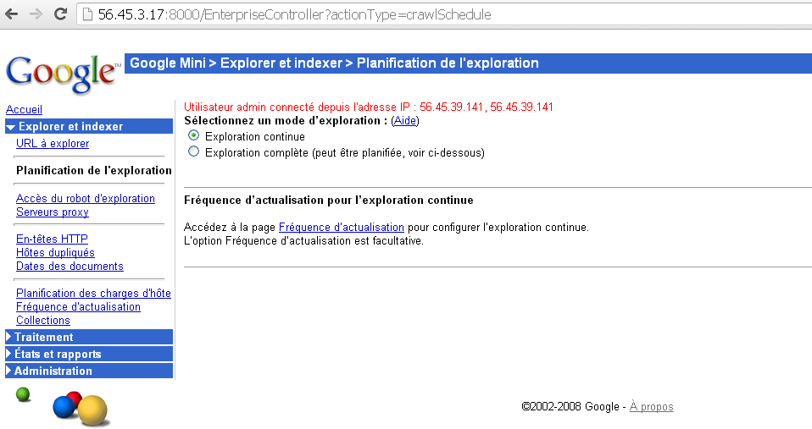
Mise en œuvre chez GMF
Stéphane LY
19
Notes:
19

Slide 20
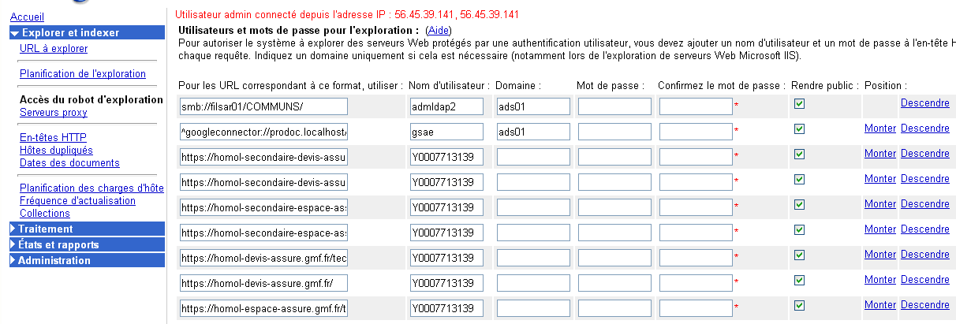
Mise en œuvre chez GMF
Stéphane LY
20
Notes:
20

Slide 21
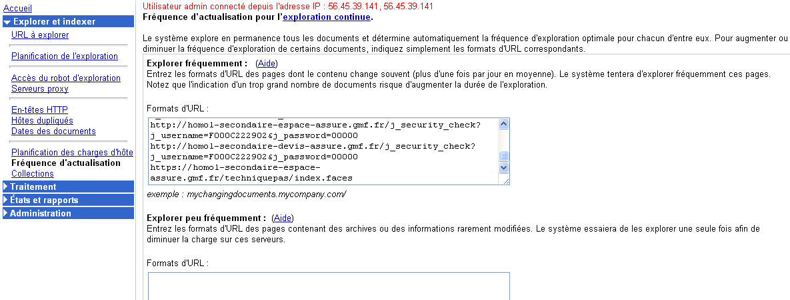
Mise en œuvre chez GMF
Stéphane LY
21
Notes:
21

Slide 22
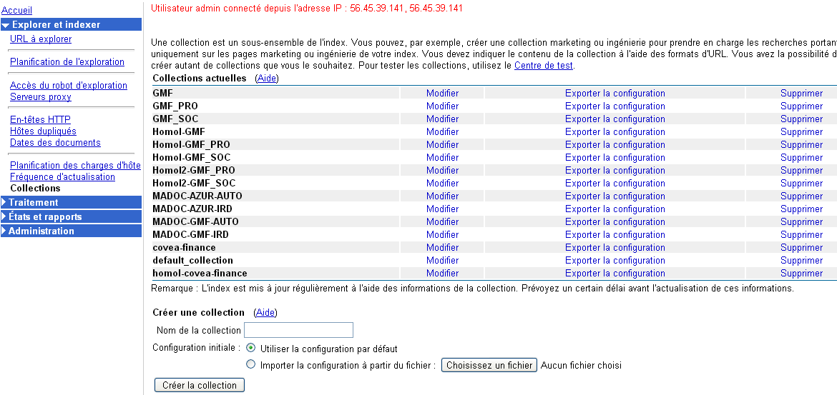
Mise en œuvre chez GMF
Stéphane LY
22
Notes:
22

Slide 23
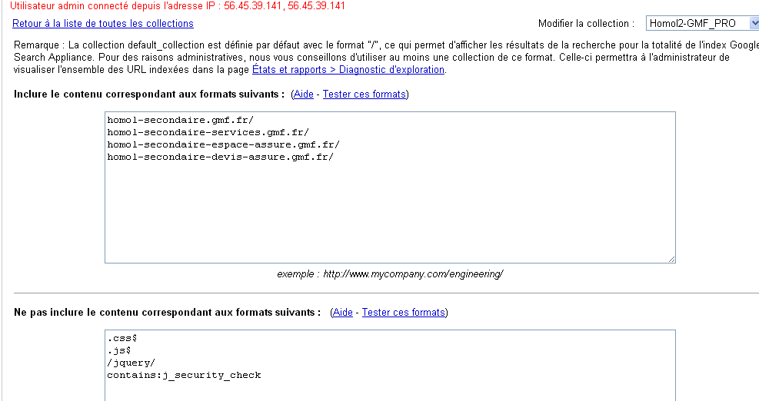
Mise en œuvre chez GMF
Stéphane LY
23
Notes:
23

Slide 24
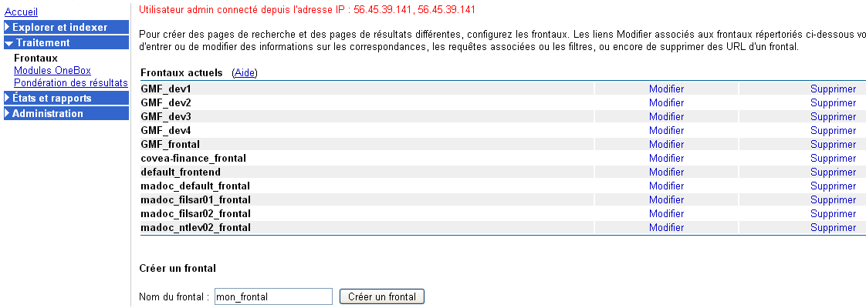
Mise en œuvre chez GMF
Stéphane LY
24
Notes:
24

Slide 25
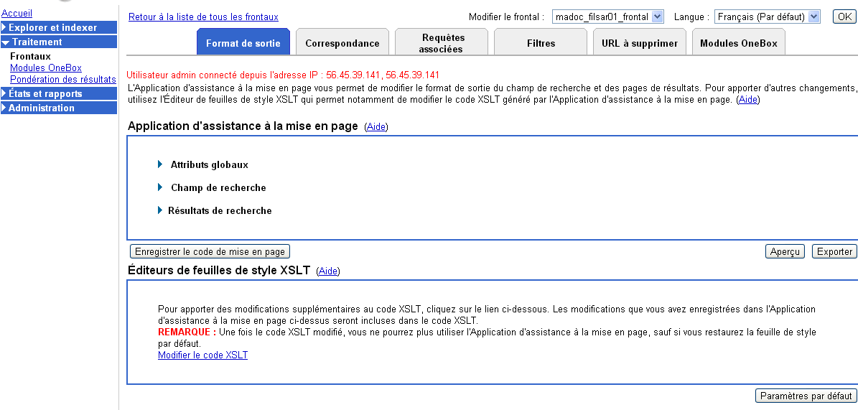
Mise en œuvre chez GMF

Slide 26
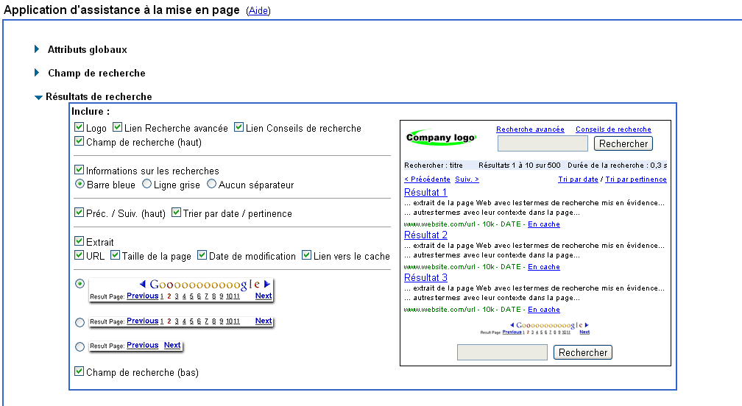
Mise en œuvre chez GMF
Stéphane LY
26
Notes:
26

Slide 27
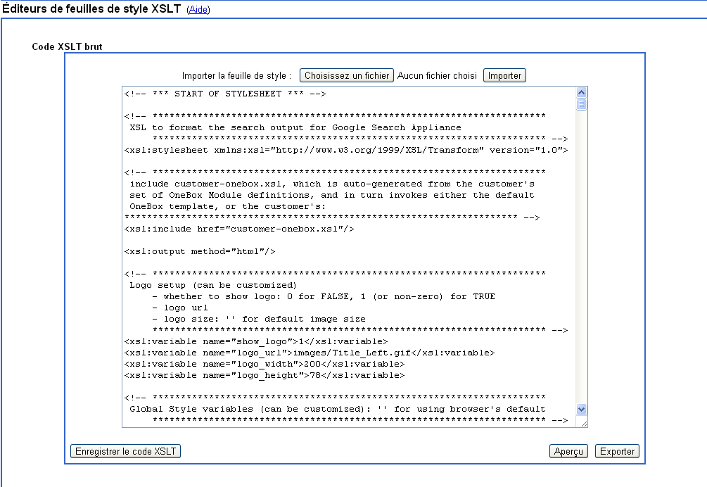
Principe de fonctionnement
Stéphane LY
27
Notes:
27

Slide 28
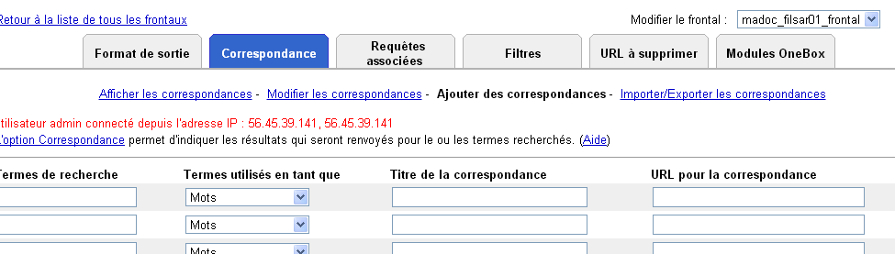
Mise en œuvre chez GMF
Stéphane LY
28
Notes:
28

Slide 29
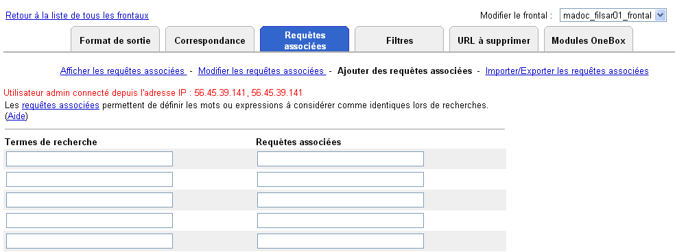
Mise en œuvre chez GMF
Stéphane LY
29
Notes:
29

Slide 30
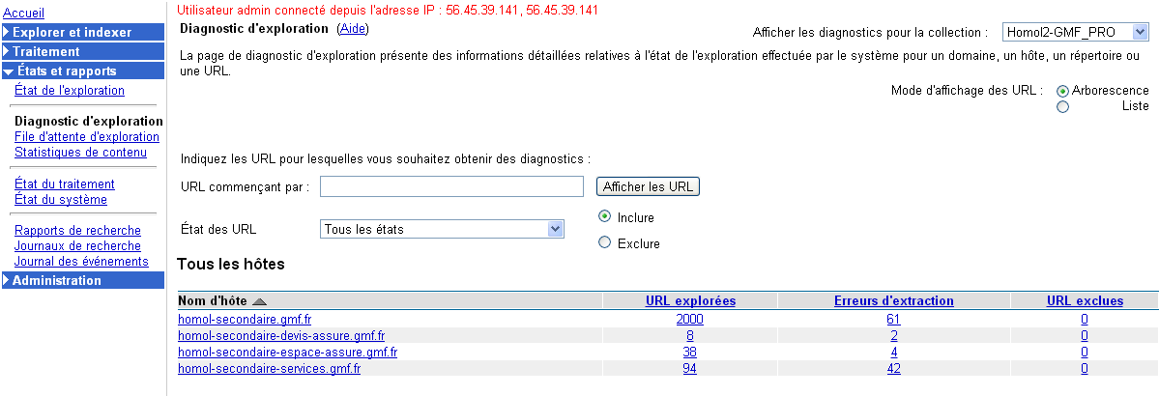
Mise en œuvre chez GMF
Stéphane LY
30
Notes:
30

Slide 31
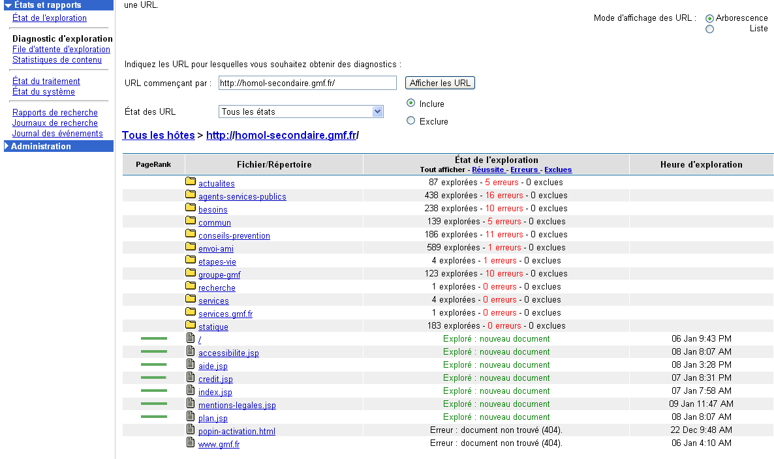
Mise en œuvre chez GMF
Stéphane LY
31
Notes:
31

Slide 32
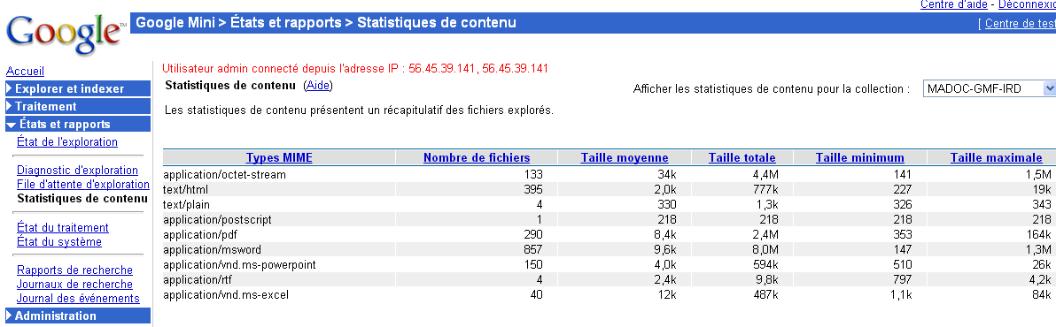
Mise en œuvre chez GMF
Stéphane LY
32
Notes:
32

Slide 33
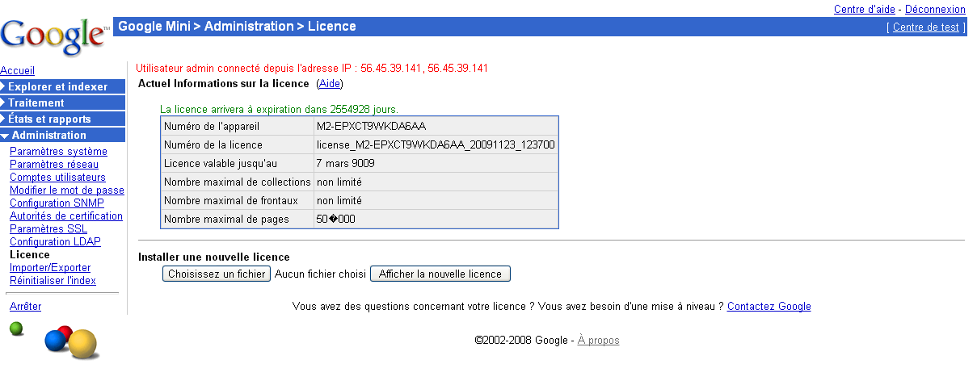
Mise en œuvre chez GMF
Stéphane LY
33
Notes:
33

Slide 34
Conclusion
GSA solution « clé en main », mise en œuvre rapide et simple
Technologie et savoir faire Google
Solution évolutive (scalabilité…)
ROI intéressant
Coût élevé pour les petites entreprises
Stéphane LY
34
Notes:
34

Slide 35
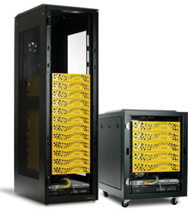
Google Search Appliance
Merci pour votre attention !
Stéphane LY
35
Notes:
35

